Slide 1
FAT 文件系统和块设备

Slide 2
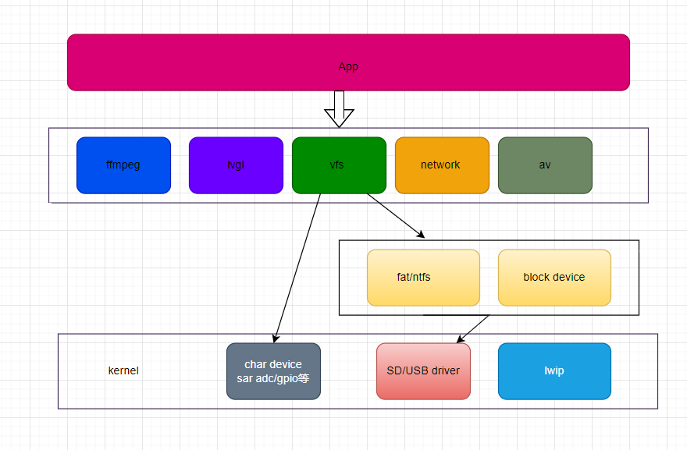
FAT 文件系统和块设备之HCRTOS 系统框架

Slide 3
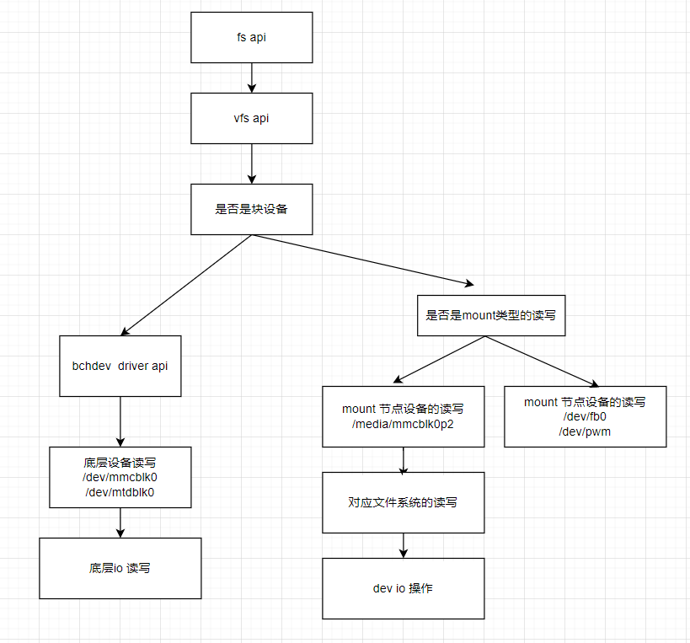
FAT文件系统之HCRTOS调用
注册ops 操作接口函数
register_driver
register_blockdriver 设置设备为block 设备
Mount 操作时会设置mount flag

Slide 4
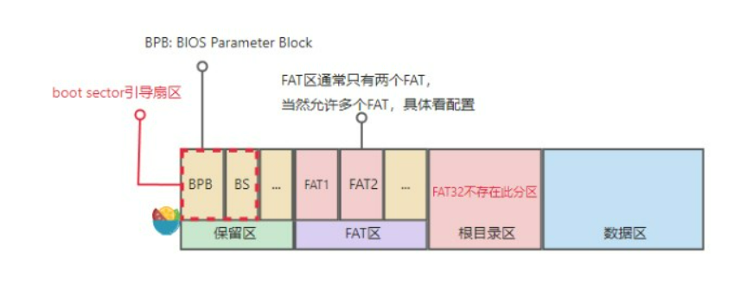
Fat文件系统文件结构解析
扇区：一般是512字节，采用小端格式存储
簇：N个扇区，一般为4或者8
物理扇区和逻辑分区：线性关系
FAT1起始扇区 = DBR的扇区号 + 保留扇区数
FAT2的起始扇区 = FAT1的起始扇区 + 一个FAT的扇区数
根目录起始扇区 = 保留扇区数 + DBR的扇区号 + 一个FAT的扇区数 × FAT表个数 + (起始簇号-2) x 每簇的扇区数
文件地址 = 根目录开始地址 + ((起始簇号 - 根目录簇号(Root Cluster Number)) * 每簇扇区数(Sectors Per Cluster) * 扇区字节数(Bytes Per Sector))

Slide 5
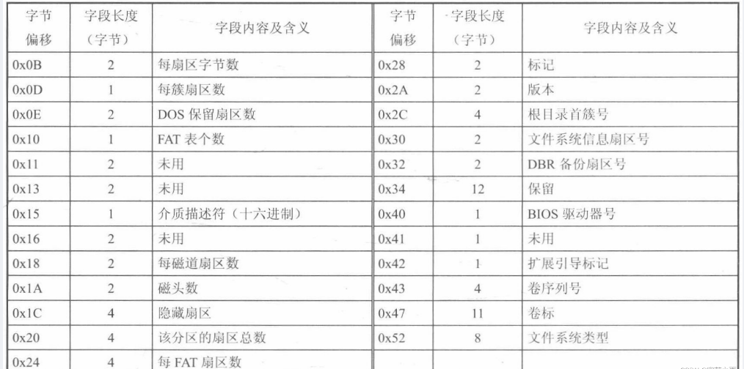
DBP扇区内容

Slide 6
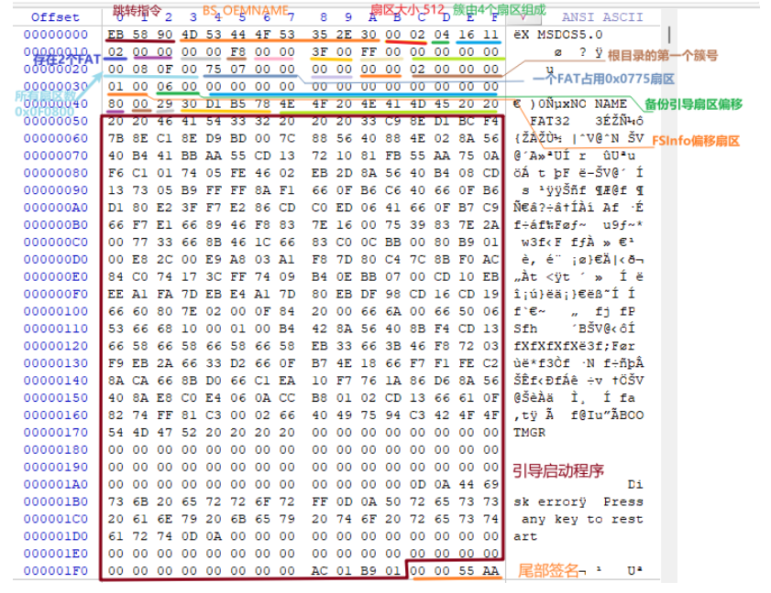

Slide 7
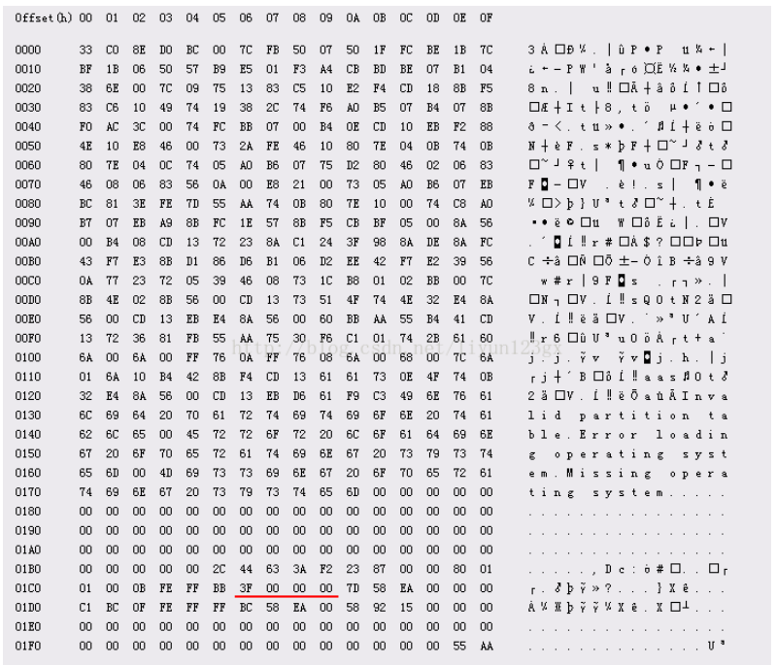
DBP扇区

Slide 8
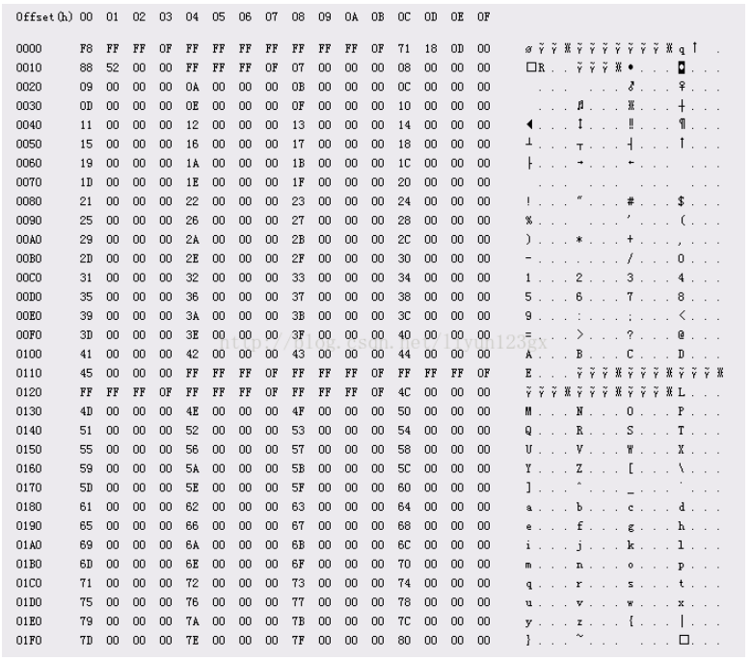
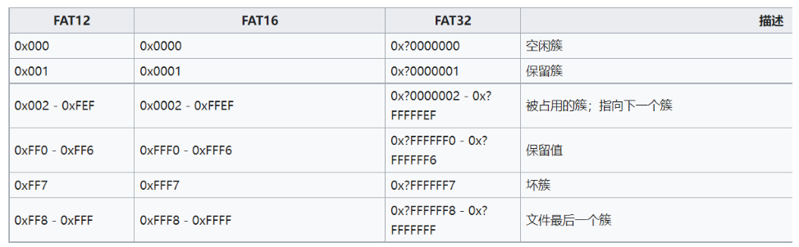
FAT表项格式

Slide 9
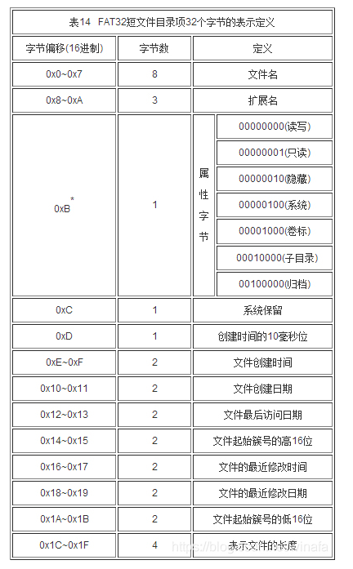
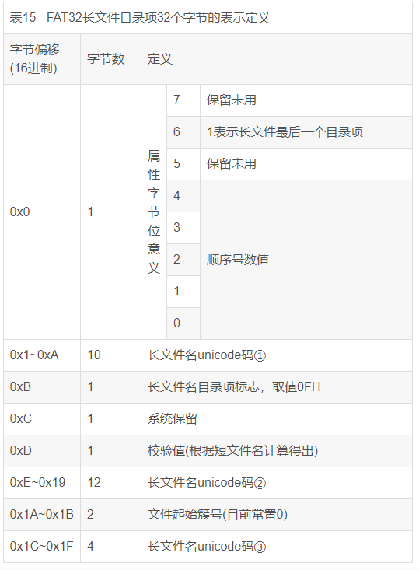
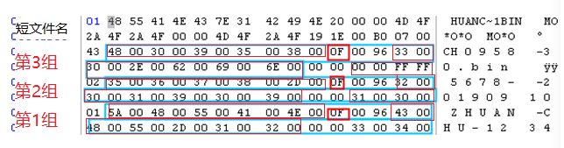
Root分区内容

Slide 10
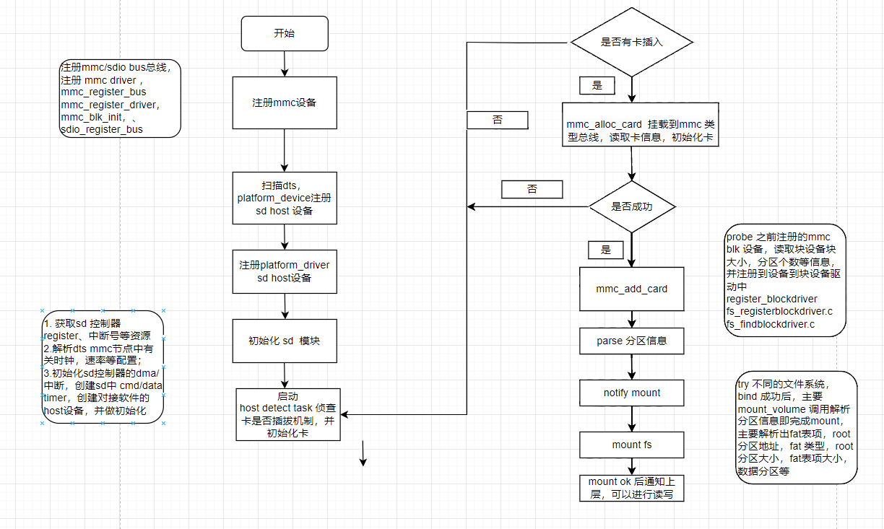
块设备挂载流程

Slide 11
FAT文件系统调用api
上层调用文件系统两套接口：
第一套：位于components\kernel\source\third_party\nuttx\fs\vfs
int open(FAR const char *path, int oflags, ...)
int write(int fd, const void *buf, size_t nbytes)
int unlink(FAR const char *pathname)
int statfs(FAR const char *path, FAR struct statfs *buf)
int stat(FAR const char *path, FAR struct stat *buf)
int read(int fd, void *buf, size_t nbytes)
int mkdir(const char *pathname, mode_t mode)
int close(int fd)
第二套：new_lib 目录下
FILE * fopen (const char *__restrict _name, const char *__restrict _type)
size_t fread (void *__restrict, size_t _size, size_t _n, FILE *__restrict);
size_t fwrite (const void *__restrict , size_t _size, size_t _n, FILE *);
int fclose (FILE *);
int fflush (FILE *);
int feof (FILE *);
int ferror (FILE *);

Slide 12
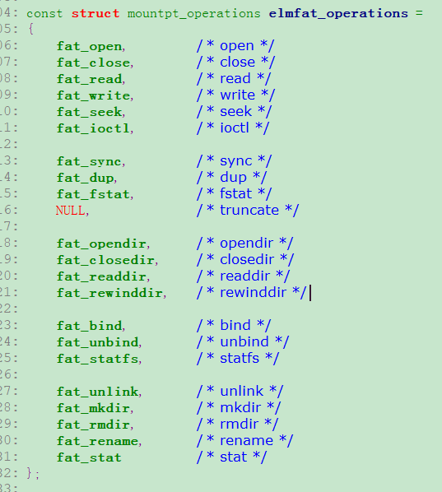
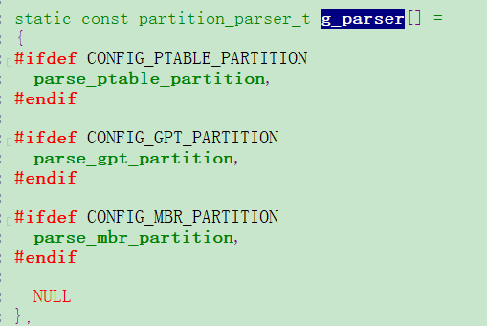
Fat文件系统相关source 1
fs_registerblockdriver.c
components\kernel\source\third_party\nuttx\fs\vfs vfs 接口相关code
components\kernel\source\third_party\nuttx\fs\partition 解析分区
Fat相关source code 位于components\kernel\source\third_party\FatFs\source

Slide 13
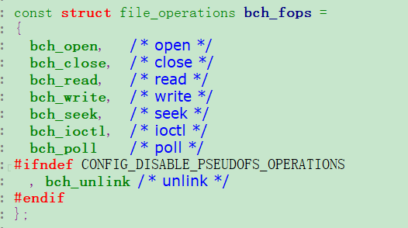
Fat文件系统相关source 1
diskio.c fat文件系统和底层对接的函数components\kernel\source\third_party\nuttx\drivers\bch

